Slide 1
Дерево опасностей
Выполнил студент группы 6303-020302D Деревяшкин Андрей

Slide 2
Нефтебаза
Нефтебаза— это промышленный объект, где производятся химические продукты из нефти или газа. Основные три вида опасностей для нефтехимических комплексов включают:
Террористические акты;
Пожары;
Утечки.

Slide 3


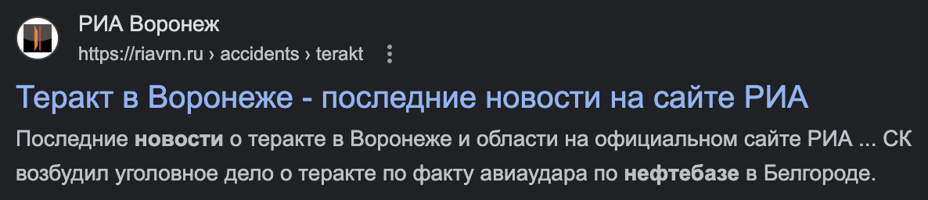
1. Террористические акты
В последние годы было совершено несколько крупных террористических актов на предприятия, связанные с нефтяной отраслью. В 2019 году в Саудовской Аравии были атакованы две нефтедобывающие компании, что привело к остановке добычи нефти в стране. В 2022 году в Ираке был атакован нефтепровод, что привело к утечке нефти в реку Тигр.
Согласно данным Global Terrorism Database (GTD), с 2019 по 2023 год произошло 10 террористических актов на нефтебазы. Из них 6 произошли в 2023 году, что является самым высоким показателем за этот период.

Slide 4
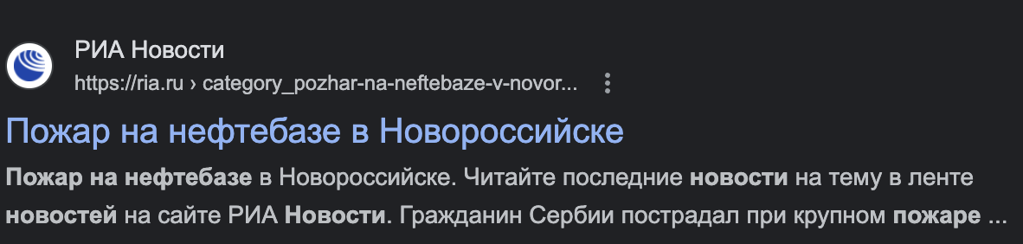
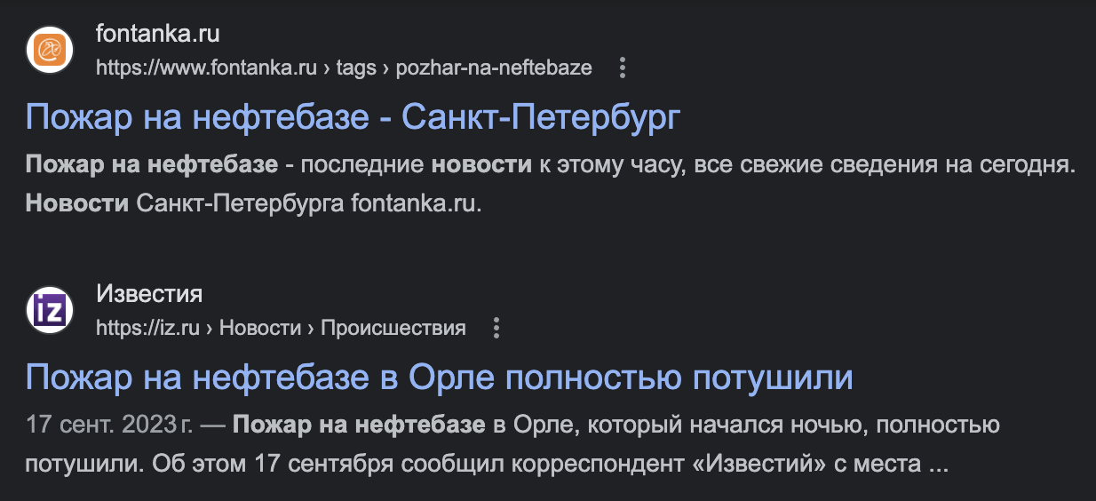
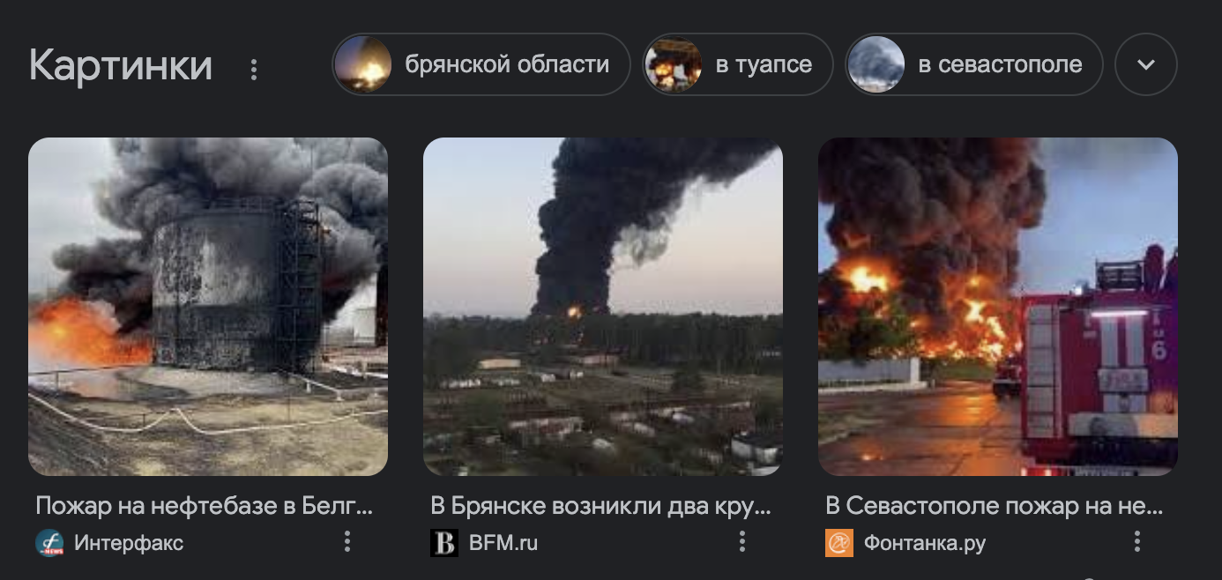
2. Пожары
Пожары на нефтяных предприятиях, являются серьёзной угрозой безопасности и окружающей среде.
В последние годы было зафиксировано несколько крупных пожаров на предприятиях, связанных с нефтью. В 2020 году в США произошёл пожар на нефтеперерабатывающем заводе в штате Техас. В результате пожара было уничтожено оборудование завода и произошёл выброс большого количества вредных веществ в атмосферу
Согласно данным Международной ассоциации противопожарной защиты (NFPA), с 2019 по 2023 год произошло 154 пожара на нефтебазах.

Slide 5
Какие могут быть причины возникновения пожара?
Неправильная эксплуатация оборудования. Например, использование оборудования не по назначению, эксплуатация оборудования с неисправностями, несоблюдение требований техники безопасности при эксплуатации оборудования. Низкий риск
Хранение горючих материалов в ненадлежащих условиях. Например, хранение горючих материалов в негерметичных ёмкостях, хранение горючих материалов в местах, где они могут быть подвержены воздействию огня или искр. Низкий риск
Несоблюдение требований пожарной безопасности при проведении работ. Например, проведение сварочных работ без соблюдения требований пожарной безопасности, проведение работ с применением открытого огня без соблюдения требований пожарной безопасности. Средний риск
Неисправности оборудования. Например, неисправности нагревательного оборудования, неисправности электропроводки, неисправности систем пожаротушения. Средний риск
Неисправности трубопроводов. Например, утечки нефти или нефтепродуктов из трубопроводов, неисправности запорной арматуры трубопроводов. Высокий риск

Slide 6
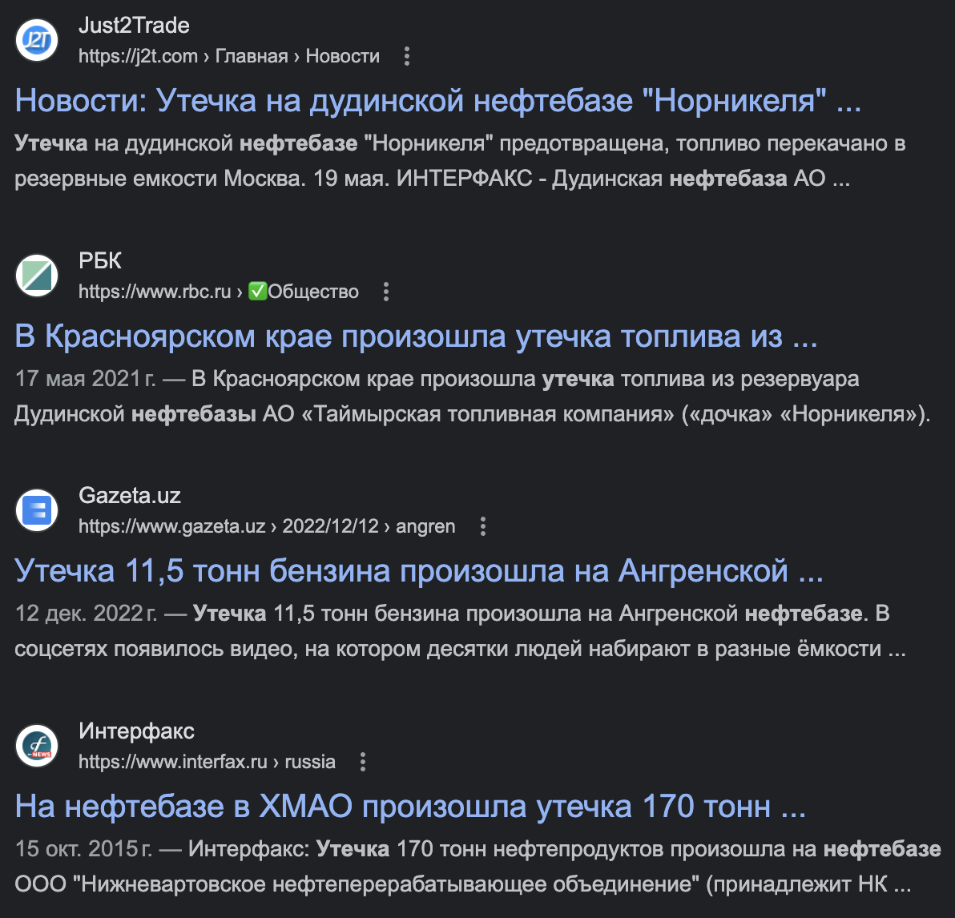
3. Утечки
Согласно данным Международной ассоциации противопожарной защиты (NFPA), с 2015 по 2023 год произошло 240 утечек на нефтебазах. Из них 55 произошло в 2023 году, что является самым высоким показателем за этот период.
Самая крупная утечка на нефтебазе произошла 25 июня 2023 года в Ливии. В результате утечки, которая была вызвана попаданием ракеты, погибли более 100 человек и были повреждены десятки резервуаров с топливом.

Slide 7
Какие причины возникновения утечек?
Технические сбои: Неполадки в оборудовании, таком как трубопроводы, насосы или резервуары, могут привести к утечкам.
Несоблюдение технологических процессов: Нарушение правил и процедур обработки нефтепродуктов может вызвать аварии и утечки.
Механические повреждения: Повреждения, вызванные столкновениями, авариями транспорта, коррозией или другими механическими воздействиями, могут привести к пробоям или утечкам.
Недостаточное обслуживание и регулярные проверки: Отсутствие регулярного технического обслуживания и проверок состояния оборудования может привести к его износу и возможным утечкам.
Погодные условия: Экстремальные погодные условия, такие как сильные дожди, наводнения или таяние снега, могут повлиять на инфраструктуру нефтебазы и вызвать утечки.
Человеческий фактор: Ошибки операторов, неправильная эксплуатация оборудования или небрежное обращение с материалами могут стать причиной утечек.

Slide 8
Наибольшие риски и способы их устранения
Аварии с транспортными средствами: Установка эффективной системы контроля и ограничения доступа к территории нефтебазы для предотвращения несанкционированного движения. Использование технологий обнаружения столкновений и систем
Неисправности в технологических процессах: Регулярные технические проверки и обслуживание оборудования для выявления и устранения возможных неисправностей. Обучение персонала по безопасным технологическим процессам и реакции на чрезвычайные ситуации.
Природные катастрофы: Строительство нефтебаз с учетом сейсмической активности, паводков и других природных рисков. Создание системы мониторинга для оперативного реагирования на природные явления. Разработка планов эвакуации и мер по защите окружающей среды в случае природных бедствий.
Человеческие ошибки и недостатки безопасности: Регулярное обучение персонала по соблюдению протоколов безопасности и профилактике человеческих ошибок. Внедрение систем контроля за безопасностью, включая мониторинг действий персонала и отчетность о нарушениях. Поддержание открытой коммуникации, чтобы персонал мог своевременно сообщать о возможных опасностях и предложениях по улучшению безопасности.
Ситуационные риски:
Аварии с транспортными средствами;
Природные катастрофы;
Неисправности в технологических процессах;
Человеческие ошибки и недостатки безопасности;

Slide 9
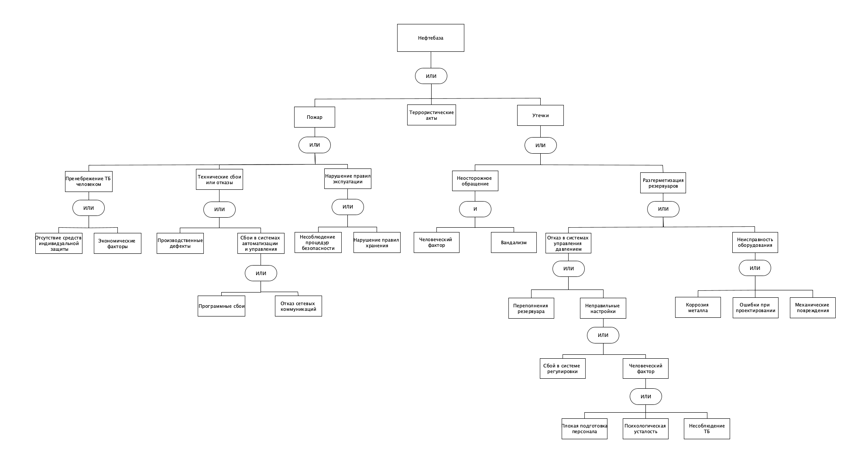

Slide 10
Спасибо за внимание!

